Slide 1
ASK DATA / BUSINESS SOLUTION
企业级智能问数平台业务解决方案
产品V2.0业务能力介绍与V3.0演进规划
让业务人员用自然语言安全、准确地获取经营数据
汇报单位｜汇报人｜2026年8月
产品 V2.0 · V3.0 演进规划
Notes:
来源：01-产品V2.0业务方案与V3.0规划-标准完整版.md，第1页。所有文字与形状可在PowerPoint中编辑。

Slide 2
02
目录
业务方案
建设背景
整体方案｜七层机制｜用户端｜管理端｜方案价值｜实施交付｜V3.0演进。
企业级智能问数平台
2 / 32
Notes:
来源：01-产品V2.0业务方案与V3.0规划-标准完整版.md，第2页。所有文字与形状可在PowerPoint中编辑。

Slide 3
03
建设背景：数据使用的六类矛盾
业务方案
现状 / 基线
目标 / 演进
●
业务需求多，与数据服务资源有限之间的矛盾。
●
经营决策要求快，与传统取数排期长之间的矛盾。
●
自然语言灵活，与指标口径必须统一之间的矛盾。
●
大模型能力强，与幻觉、越权、不可解释风险之间的矛盾。
●
数据入口分散，与统一经营分析入口之间的矛盾。
●
使用便捷性，与安全、审计、运维要求之间的矛盾。
企业级智能问数平台
3 / 32
Notes:
来源：01-产品V2.0业务方案与V3.0规划-标准完整版.md，第3页。所有文字与形状可在PowerPoint中编辑。

Slide 4
04
目标用户与核心诉求
产品能力
角色 | 核心诉求
管理人员 | 快速掌握经营情况、趋势和异常
业务人员 | 自助查询指标、机构、时间与明细
数据分析人员 | 减少重复取数、统一指标口径
数据管理员 | 管理数据资产、指标和查询模板
系统管理员 | 管理权限、模型、数据源和运行配置
审计运维人员 | 追踪SQL、调用链、告警和操作审计
企业级智能问数平台
4 / 32
Notes:
来源：01-产品V2.0业务方案与V3.0规划-标准完整版.md，第4页。所有文字与形状可在PowerPoint中编辑。

Slide 5
05
产品定位与建设目标
业务方案
定位：面向企业经营管理和业务分析，通过自然语言连接用户、指标体系与受控数据源的智能数据服务平台。
现状 / 基线
目标 / 演进
●
降低取数门槛，缩短获得结果的时间。
●
统一指标、维度和业务口径。
●
精确控制功能权限和数据范围。
●
保证SQL安全及回答事实一致。
●
实现全过程追踪、审计和运维。
●
形成可配置、可扩展、可交付的产品底座。
企业级智能问数平台
5 / 32
Notes:
来源：01-产品V2.0业务方案与V3.0规划-标准完整版.md，第5页。所有文字与形状可在PowerPoint中编辑。

Slide 6

06
版本建设路径
业务方案
架构说明
V1.x：标准演示、基础问数和POC能力。
01
V2.0：企业级平台化、配置化、安全化、可运维化。
02
V3.0：从问数工具演进为智能经营分析与决策协同平台。
03
当前状态：M0—M6、完整测试和迁移演练已通过；V2.0基线仍需完成长稳、安全审查和候选发布。
04
企业级智能问数平台
6 / 32
Notes:
来源：01-产品V2.0业务方案与V3.0规划-标准完整版.md，第6页。所有文字与形状可在PowerPoint中编辑。

Slide 7
07
总体业务解决方案
业务方案
架构说明
用户提问 → 身份及权限识别 → 业务语义理解 → 指标与资产匹配 → 安全SQL生成执行 → 结果校验 → 文本/表格/图表回答 → 全程审计。
01
五个能力中心：智能问数中心、数据资产与指标中心、权限与安全中心、配置与流程中心、运行监控与审计中心。
02
企业级智能问数平台
7 / 32
Notes:
来源：01-产品V2.0业务方案与V3.0规划-标准完整版.md，第7页。所有文字与形状可在PowerPoint中编辑。

Slide 8
08
业务架构图
业务方案
架构说明
从移动APP、移动小程序、企微应用、经营分析平台、企业门户/PC端等应用入口，向下说明用户端业务场景、智能执行、平台管理和技术数据底座；强调身份权限、数据安全、配置版本和审计贯穿全架构。应用入口与业务场景是两个维度，不混用。
01
企业级智能问数平台
8 / 32
Notes:
来源：01-产品V2.0业务方案与V3.0规划-标准完整版.md，第8页。所有文字与形状可在PowerPoint中编辑。

Slide 9
09
技术协作架构
客户适配
架构说明
Java负责确定性平台治理和企业入口，Python负责七层智能执行；平台数据库统一保存配置、运行与审计事实；模型和数据源通过适配器接入。
01
企业级智能问数平台
9 / 32
Notes:
来源：01-产品V2.0业务方案与V3.0规划-标准完整版.md，第9页。所有文字与形状可在PowerPoint中编辑。

Slide 10
10
网络部署参考架构
客户适配
架构说明
按互联网、DMZ/安全接入区、银行内部生产区分区；内部数据源与SQL执行始终留在银行内网。大模型支持两种模式：内网私有化部署，或经模型安全出口受控调用外部服务；外部模型不得直连数据库，仅接收最小化、脱敏后的必要上下文。全链路TLS、业务库只读、凭据外置、管理入口受控，HA、KMS、网关和具体端口由客户适配确认。
01
企业级智能问数平台
10 / 32
Notes:
来源：01-产品V2.0业务方案与V3.0规划-标准完整版.md，第10页。所有文字与形状可在PowerPoint中编辑。

Slide 11
11
七层执行机制总览
业务方案
架构说明
L1请求接入 → L2问题理解 → L3意图识别 → L4语义规划 → L5资产映射 → L6安全执行 → L7事实回答。
01
企业级智能问数平台
11 / 32
Notes:
来源：01-产品V2.0业务方案与V3.0规划-标准完整版.md，第11页。所有文字与形状可在PowerPoint中编辑。

Slide 12
12
七层职责说明
业务方案
层级 | 核心职责 | 输出
L1 | 建立请求、会话和追踪 | 原始问句、Trace
L2 | 标准化问题并受约束抽取 | 标准化问句、权限上下文
L3 | 识别场景、指标、机构、时间 | 结构化业务参数
L4 | 形成语义计划、选择已发布资产 | 查询计划
L5 | 映射指标、维度、表和模板 | 受控资产映射
L6 | 参数化SQL、安全校验并执行 | SQL事实、数据结果
L7 | 基于执行事实校验并回答 | 文本、表格、图表、引导
企业级智能问数平台
12 / 32
Notes:
来源：01-产品V2.0业务方案与V3.0规划-标准完整版.md，第12页。所有文字与形状可在PowerPoint中编辑。

Slide 13
13
问数执行流程时序
业务方案
架构说明
问数执行流程时序
01
企业级智能问数平台
13 / 32
Notes:
来源：01-产品V2.0业务方案与V3.0规划-标准完整版.md，第13页。所有文字与形状可在PowerPoint中编辑。

Slide 14
14
安全可信机制
客户适配
架构说明
身份、角色和机构权限快照固定。
01
指标、表、字段和模板采用白名单。
02
SQL AST结构检查，只允许受控只读查询。
03
注入机构和时间范围，限制行数与扫描量。
04
企业级智能问数平台
14 / 32
Notes:
来源：01-产品V2.0业务方案与V3.0规划-标准完整版.md，第14页。所有文字与形状可在PowerPoint中编辑。

Slide 15
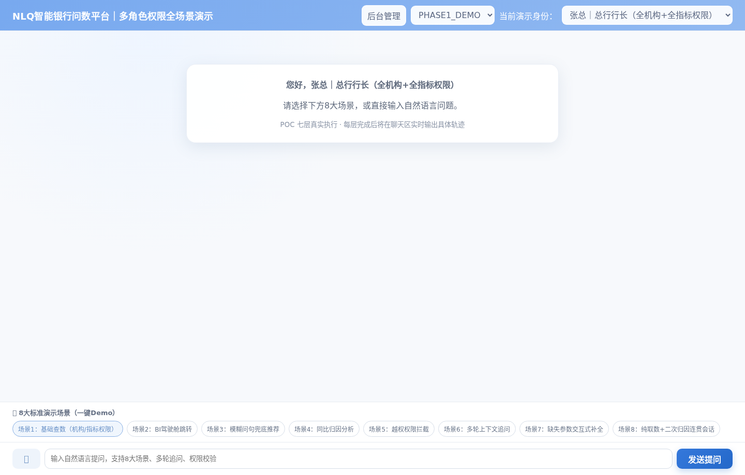
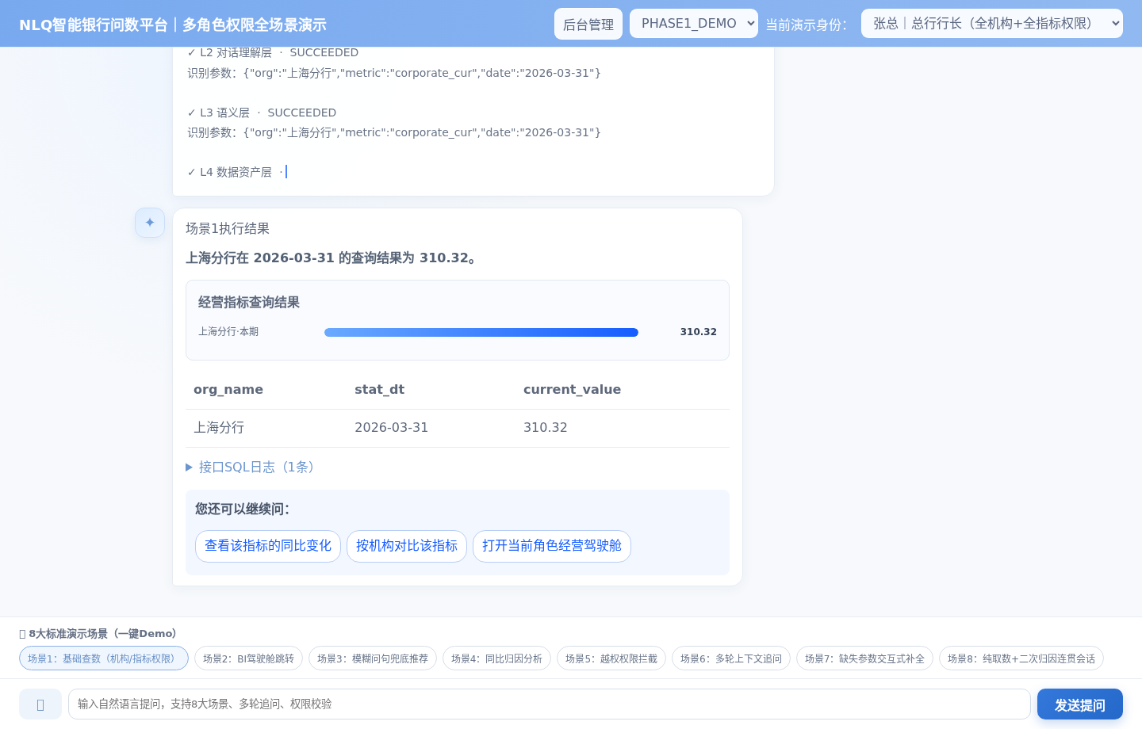
15
用户端能力全景
产品能力
自然语言提问、八大标准场景、角色权限问数、实时七层轨迹、流式回答、表格图表、SQL记录、多轮追问、缺参引导、推荐问题、执行取消、异常说明。
演示环境 / 演示数据
企业级智能问数平台
15 / 32
Notes:
来源：01-产品V2.0业务方案与V3.0规划-标准完整版.md，第15页。所有文字与形状可在PowerPoint中编辑。

Slide 16
16
八类标准业务场景
产品能力
架构说明
基础指标查询；2. 经营驾驶舱导航；3. 同比环比及趋势；4. 机构排名与横向对比；5. 多指标组合查询；6. 明细查询与下钻；7. 缺参识别与补充引导；8. 权限拦截、异常处理与推荐问法。
01
企业级智能问数平台
16 / 32
Notes:
来源：01-产品V2.0业务方案与V3.0规划-标准完整版.md，第16页。所有文字与形状可在PowerPoint中编辑。

Slide 17
17
典型场景：指标与趋势分析
产品能力
本页要点
01
示例：“查询2026年3月各分行零售贷款同比变化。”
02
自动识别：时间、机构范围、指标、同比意图。
03
执行控制：角色权限过滤、受控指标与SQL模板匹配。
04
输出：业务结论、结果表格、同比图表及后续追问。
企业级智能问数平台
17 / 32
Notes:
来源：01-产品V2.0业务方案与V3.0规划-标准完整版.md，第17页。所有文字与形状可在PowerPoint中编辑。

Slide 18
18
典型场景：驾驶舱导航与多轮下钻
产品能力
根据当前角色只推荐有权访问的驾驶舱。
支持从全行结果追问某分行、某指标或某时间段。
缺少必要参数时先引导补充，不盲目访问数据源。
角色切换后建立新权限上下文，避免上下文污染。
企业级智能问数平台
18 / 32
Notes:
来源：01-产品V2.0业务方案与V3.0规划-标准完整版.md，第18页。所有文字与形状可在PowerPoint中编辑。

Slide 19
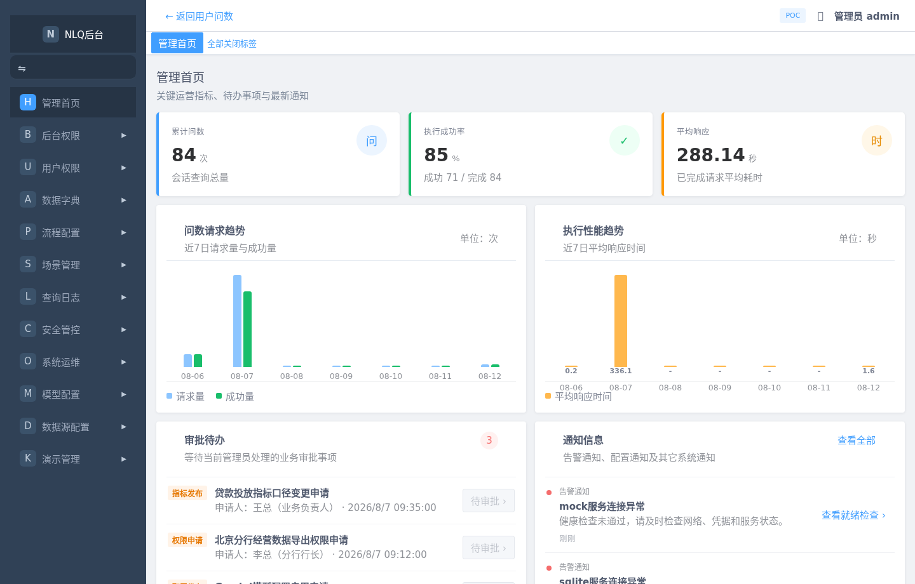
19
管理端能力全景
产品能力
组织权限、数据资产、指标维度、场景流程、SQL模板、模型配置、数据源配置、运行组合、审批发布、日志监控、告警审计、备份恢复。
演示环境 / 演示数据
企业级智能问数平台
19 / 32
Notes:
来源：01-产品V2.0业务方案与V3.0规划-标准完整版.md，第19页。所有文字与形状可在PowerPoint中编辑。

Slide 20
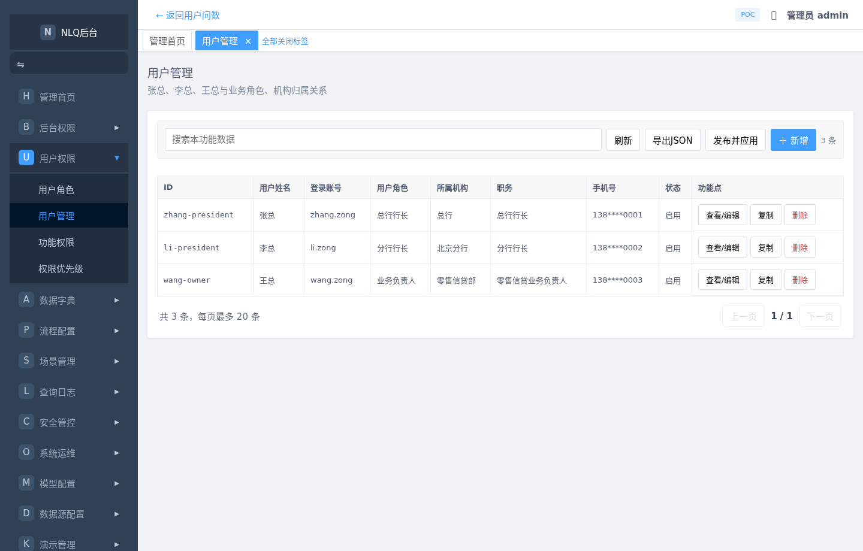
20
组织、权限与审批管理
产品能力
本页要点
01
组织、用户、角色和外部身份映射。
02
功能、指标、表、字段和机构范围授权。
03
会话权限快照及授权变更失效。
04
多级审批、候选人快照和发布授权。
05
发布、回滚与敏感操作防篡改审计。
企业级智能问数平台
20 / 32
Notes:
来源：01-产品V2.0业务方案与V3.0规划-标准完整版.md，第20页。所有文字与形状可在PowerPoint中编辑。

Slide 21
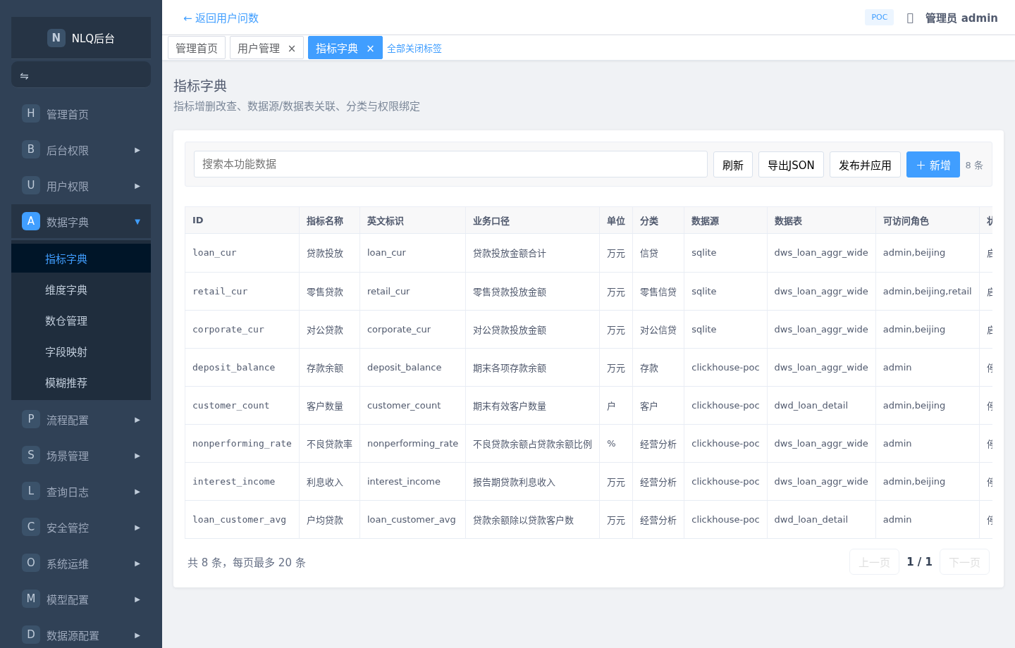
21
数据资产与业务配置管理
产品能力
本页要点
01
数据源、表、字段、指标、维度及业务口径。
02
指标与物理数据资产映射、同义词和血缘。
03
SQL模板、参数、机构和时间约束。
04
场景、用例、推荐问题和回答话术。
05
敏感等级、版本及发布关系。
企业级智能问数平台
21 / 32
Notes:
来源：01-产品V2.0业务方案与V3.0规划-标准完整版.md，第21页。所有文字与形状可在PowerPoint中编辑。

Slide 22
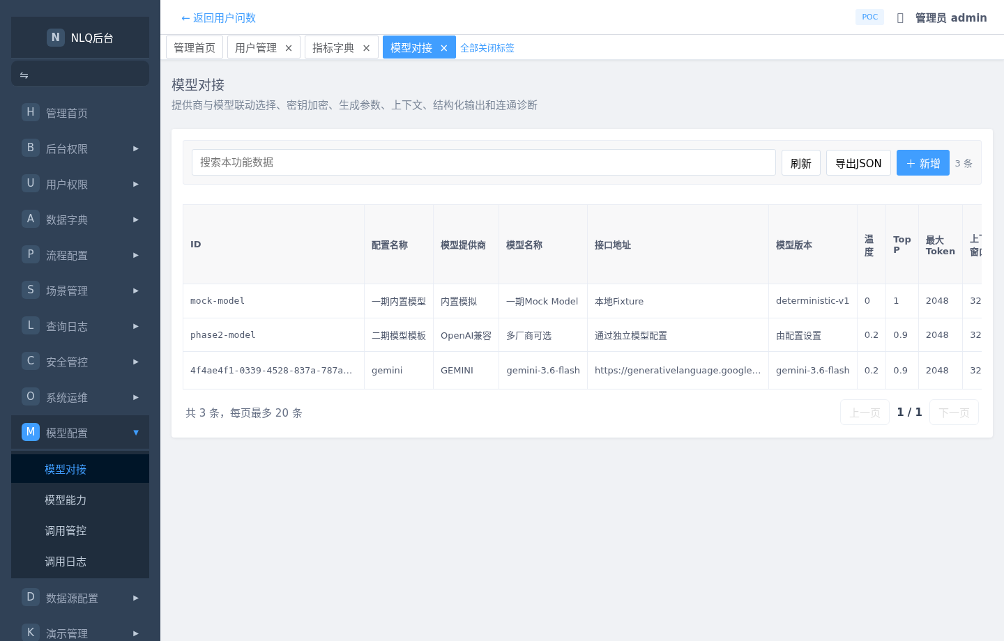
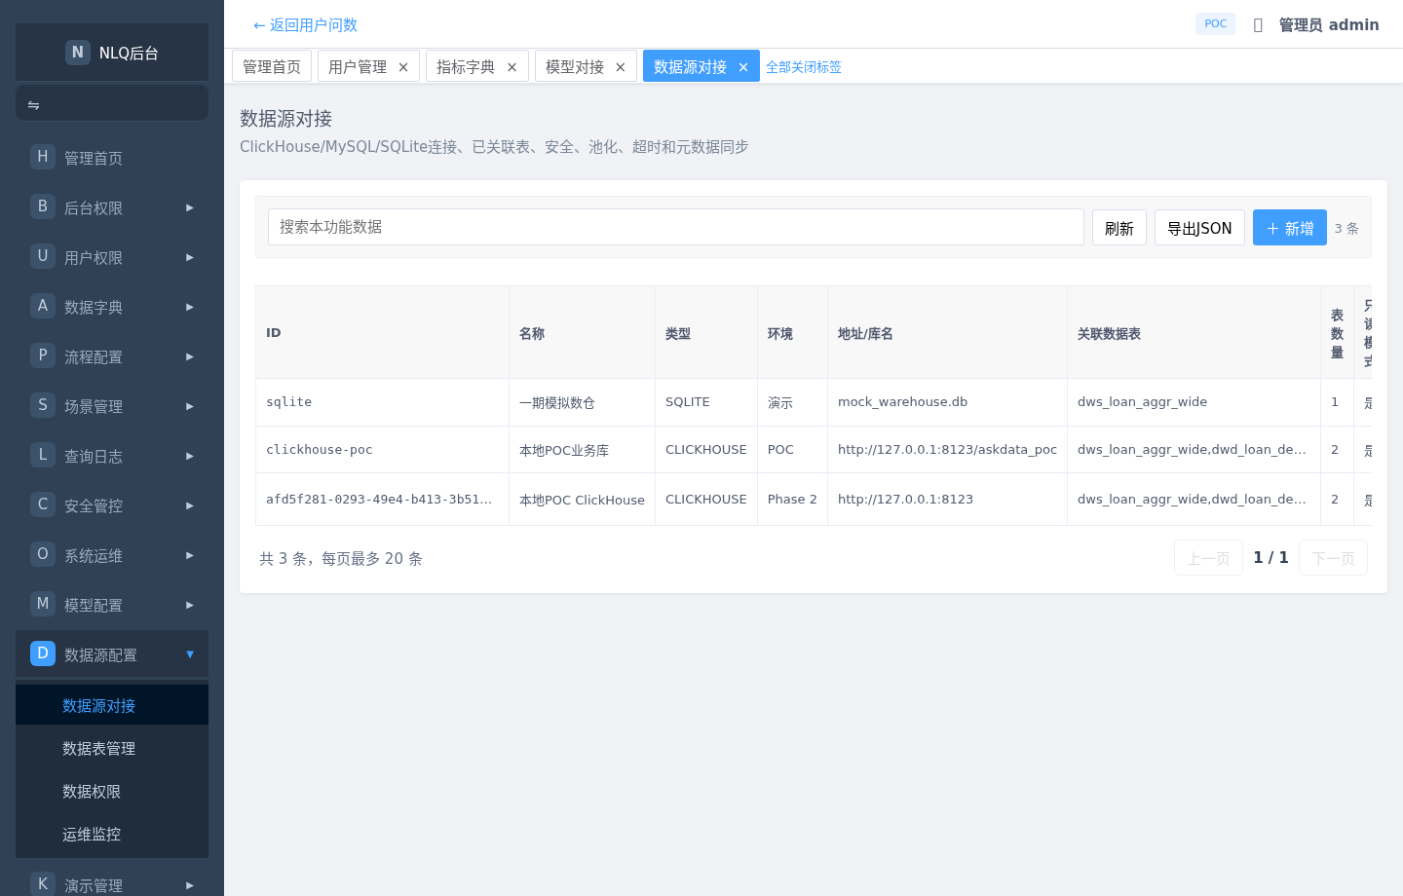
22
模型、数据源与运行管理
产品能力
模型参数与数据源连接分离配置。
API Key、密码等秘密不回显、不写日志。
数据源只读、白名单、超时、重试和并发限制。
模型、数据源和运行组合独立诊断与启用。
演示环境 / 演示数据
企业级智能问数平台
22 / 32
Notes:
来源：01-产品V2.0业务方案与V3.0规划-标准完整版.md，第22页。所有文字与形状可在PowerPoint中编辑。

Slide 23
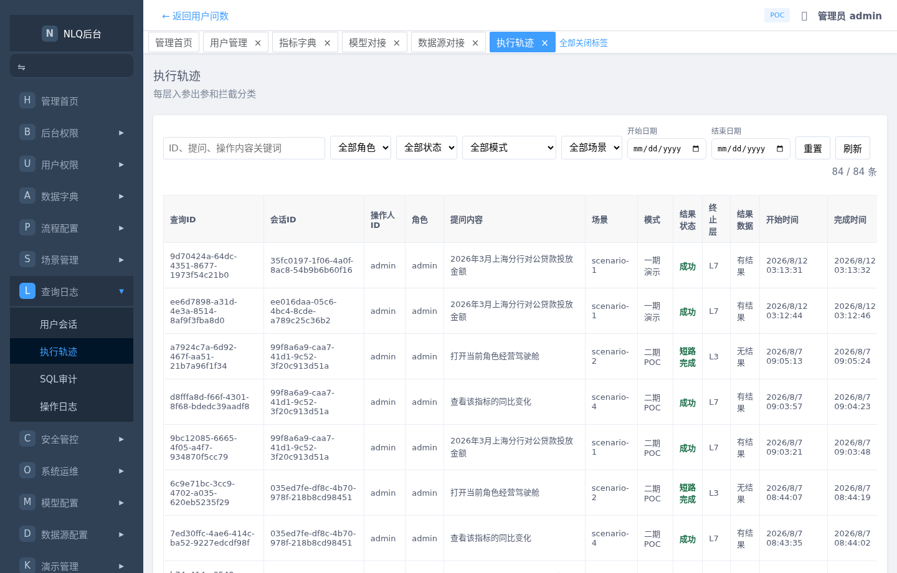
23
运行监控、告警与审计
业务方案
本页要点
01
会话、请求、七层轨迹和终止状态。
02
SQL耗时、行数、错误及降级信息。
03
模型与数据源Provider调用记录。
04
队列、并发、SSE、取消和超载状态。
05
成功率、响应时间、告警通知和审计链。
企业级智能问数平台
23 / 32
Notes:
来源：01-产品V2.0业务方案与V3.0规划-标准完整版.md，第23页。所有文字与形状可在PowerPoint中编辑。

Slide 24
24
方案特点与优势
业务方案
业务友好、口径统一、权限可信、SQL安全、结果可靠、过程透明、平台可管、架构可扩展。
企业级智能问数平台
24 / 32
Notes:
来源：01-产品V2.0业务方案与V3.0规划-标准完整版.md，第24页。所有文字与形状可在PowerPoint中编辑。

Slide 25
25
业务价值与衡量指标
业务方案
价值方向 | 建议指标
效率 | 平均取数周期、自助完成率、人工工单减少率
质量 | 黄金问题准确率、口径一致率、对账通过率
安全 | 越权拦截率、高危SQL拦截率、审计覆盖率
体验 | 活跃用户、追问率、满意度、结果复用率
运维 | 成功率、响应时间、恢复时间、告警闭环率
企业级智能问数平台
25 / 32
Notes:
来源：01-产品V2.0业务方案与V3.0规划-标准完整版.md，第25页。所有文字与形状可在PowerPoint中编辑。

Slide 26
26
实施与验收路径
客户适配
架构说明
现状调研与差距分析 → 环境适配 → 数据资产/权限配置 → 真实联调与黄金问题对账 → 试运行与验收上线。
01
企业级智能问数平台
26 / 32
Notes:
来源：01-产品V2.0业务方案与V3.0规划-标准完整版.md，第26页。所有文字与形状可在PowerPoint中编辑。

Slide 27
27
V2.0系统架构与能力边界
产品能力
架构说明
产品定位：面向企业经营管理的安全可信自然语言问数平台。
01
Java控制面负责身份权限、配置审批、发布回滚、运行主记录和审计治理。
02
Python执行面负责固定L1—L7问数链路；模型只参与L2理解和L7解读。
03
主要数据能力是已发布指标与字段映射、受控SQL模板及结构化数据源查询。
04
企业级智能问数平台
27 / 32
Notes:
来源：01-产品V2.0业务方案与V3.0规划-标准完整版.md，第27页。所有文字与形状可在PowerPoint中编辑。

Slide 28
28
从V2.0到V3.0：产品定位变化
演进规划
对比维度 | V2.0产品基线 | V3.0规划能力
产品定位 | 安全可信的企业自然语言问数平台 | 领域能力驱动的智能经营分析与决策协同平台
触发方式 | 用户主动提问 | 提问、订阅、预警、智能报告和分析智能体
任务形态 | 一问一查或少量多SQL | 一问多查、多步骤、多数据源计划DAG
业务组织 | 场景、指标、模板和流程配置 | 可版本化、可审批的领域能力包
数据范围 | 结构化数据库为主 | 数据库、业务API、文档、知识图谱和实时数据
输出结果 | 事实摘要、表格、图表和追问 | 综合结论、异常归因、预测、证据和行动建议
治理重点 | 权限、SQL安全、事实一致性和全程审计 | 跨域授权、任务完整性、证据链、成本配额和人工确认
企业级智能问数平台
28 / 32
Notes:
来源：01-产品V2.0业务方案与V3.0规划-标准完整版.md，第28页。所有文字与形状可在PowerPoint中编辑。

Slide 29
29
V2.0与V3.0七层差异
演进规划
层级 | V2.0产品基线 | V3.0规划能力
L1 | 请求封装、输入预检、会话及版本绑定 | 接入对话、订阅、预警、报告和智能体任务
L2 | 要素提取、上下文、缺参歧义、权限合规初检 | 识别领域、能力、跨域需求和候选能力
L3 | 口径归一、意图路由和语义查询计划 | 综合问题拆解、任务依赖、分析路径和完整性要求
L4 | 匹配数据源、表、字段和指标映射 | 匹配授权指标、API、文档、知识和实时数据
L5 | 受控SQL模板及单/多SQL执行计划 | 生成SQL/API/计算/检索组成的版本化计划DAG
L6 | SQL安全校验、数据范围注入和受控执行 | 串并行、限流、重试、取消、质量及部分成功判断
L7 | 基于L6事实生成摘要、表格、图表和归因 | 生成证据化结论、异常、预测、未核实项和建议
企业级智能问数平台
29 / 32
Notes:
来源：01-产品V2.0业务方案与V3.0规划-标准完整版.md，第29页。所有文字与形状可在PowerPoint中编辑。

Slide 30
30
V3.0七层规划架构与说明
演进规划
规划说明
L1交互与任务接入 → L2领域理解 → L3语义规划 → L4可信资产匹配 → L5查询与任务编排 → L6执行与治理 → L7证据化分析与决策辅助。
01
边界说明：模型可以识别领域、抽取参数、推荐任务和组织回答，但不能裁决权限、绕过安全、创造未发布的跨域调用关系或直接执行高风险业务写操作。L7只能使用成功执行事实；关键任务失败必须披露未核实项，不能回答“整体正常”。
02
V3.0 规划能力
企业级智能问数平台
30 / 32
Notes:
来源：01-产品V2.0业务方案与V3.0规划-标准完整版.md，第30页。所有文字与形状可在PowerPoint中编辑。

Slide 31
31
V3.0愿景与能力地图
演进规划
规划说明
愿景：从“用户主动问数”升级为“系统理解经营目标、主动发现问题、辅助分析并推动业务闭环”。
01
六条主线：智能分析深化、场景与智能体、数据能力扩展、用户体验升级、企业治理增强、生态开放。
02
V3.0 规划能力
企业级智能问数平台
31 / 32
Notes:
来源：01-产品V2.0业务方案与V3.0规划-标准完整版.md，第31页。所有文字与形状可在PowerPoint中编辑。

Slide 32
32
V3.0场景、路线图与总结
演进规划
规划说明
首批候选：经营异常预警、指标波动归因、机构经营诊断、智能日报周报月报、驾驶舱解读、营销机会识别。
01
路线：V2.0基线完成 → 客户适配验证 → V3.0需求与价值排序 → 高价值场景试点 → 智能体与生态平台化。
02
原则：事实与推断分离、业务动作保留人工确认、新能力不影响V2.0稳定交付。
03
V3.0 规划能力
企业级智能问数平台
32 / 32
Notes:
来源：01-产品V2.0业务方案与V3.0规划-标准完整版.md，第32页。所有文字与形状可在PowerPoint中编辑。

